Slide 1
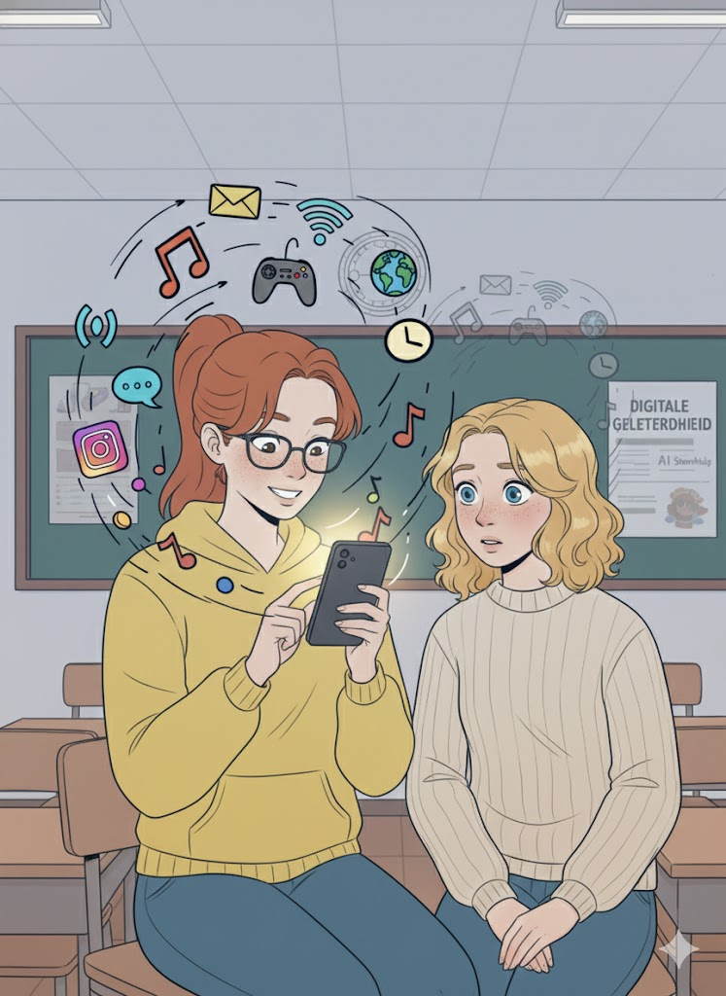
Week 48, 2025 – Groep 7/8 & Klas 1/2
Iedereen doet mee

Slide 2
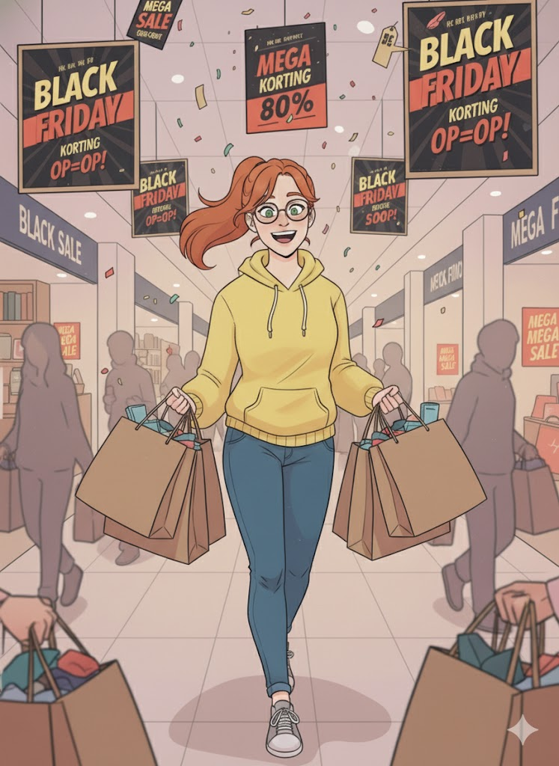
Melle
Hoi,
Er is een nieuw meisje bij ons in de klas gekomen: Lotte. Ze is nog heel stil, maar dat zou ik zelf ook zijn, denk ik… Ze zit nu naast mij, dus ik probeer haar zoveel mogelijk te helpen. Toen we met de Chromebooks gingen werken, bleef ze stil zitten. Ik dacht eerst dat ze de opdracht niet snapte, maar ze wist echt niet wat ze moest doen. Ze had nog nooit met een Chromebook of laptop gewerkt. Ze vertelde me: “Ik heb thuis geen wifi. We hebben ook geen laptop.” Ik keek op van mijn scherm. Geen wifi? Geen laptop? Hoe dan?
Thuis zit ik vaak op mijn laptop. Ik maak huiswerk, kijk filmpjes, speel spelletjes. Als ik iets niet snap, zoek ik het op. Maar Lotte kan dat dus niet. En toch moet ze hetzelfde huiswerk maken als wij. Dat voelt niet eerlijk. Maar ze hebben het daar thuis echt niet. Te duur…
Onze leraar had het vorige week op de dag van de Rechten van het Kind over dat iedereen recht heeft op goed onderwijs heeft. Ook als je thuis minder digitale dingen hebt. Dat heet digitale inclusie. Ik kende dat woord niet, maar het betekent dat iedereen mee moet kunnen doen. Ook online.
Ik blijf er maar aan denken. Wat als je thuis niks hebt? Wat als je daardoor achterloopt? Ik wil niet dat Lotte zich buitengesloten voelt. Misschien kunnen we iets doen. Samen oefenen in de pauze. Of vragen of school een laptop kan lenen. Want leren moet voor iedereen zijn. Niet alleen voor kinderen met wifi.
Ik ga iets bedenken. Want als iets oneerlijk is, moet je er iets aan doen. Doen jullie mee?
Groetjes, Melle.

Slide 3
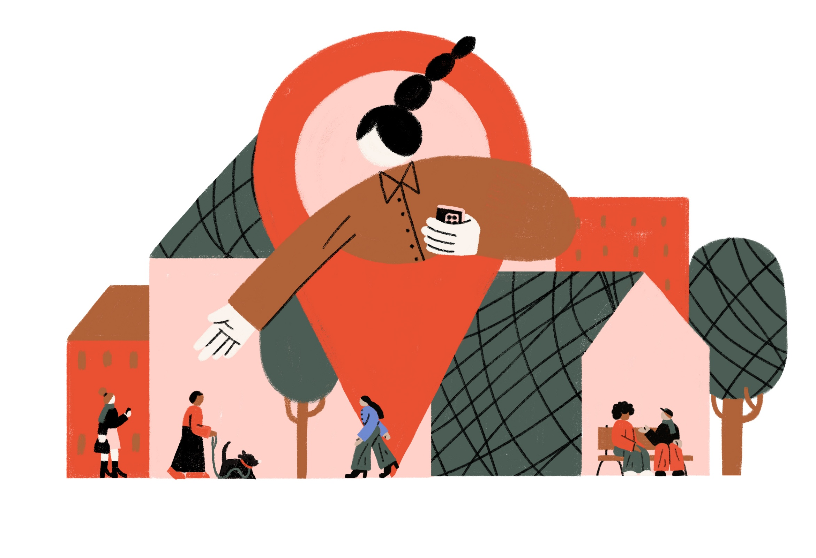
In de media:
De hele week van 24 t/m 30 november is De Week van Digitaal Meedoen
Van digitaleoverheid.nl:
“De Alliantie Digitaal Samenleven organiseert samen met partners de Week van Digitale Inclusie. Het idee is simpel: iedereen in het netwerk organiseert in deze week een eigen activiteit rondom digitale inclusie. Samen brengen alle organisaties het onderwerp breed onder de aandacht, zowel lokaal als landelijk.
“Met deze allereerste Week van Digitale Inclusie willen we ervoor zorgen dat iedereen in Nederland weet waar je in de buurt terecht kunt als je digitaal vastloopt. Er is al enorm veel aanbod en dat zetten we tijdens deze week in de etalage. Zo zetten we samen digitale inclusie lokaal op de kaart”, aldus projectleider Femke Hammer van de Alliantie Digitaal Samenleven.”

Slide 4

Hoe zit dat:
Wat is digitale inclusie?
Digitale inclusie betekent dat iedereen mee moet kunnen doen in de digitale wereld. Dus niet alleen kinderen met een laptop en wifi thuis, maar ook kinderen die dat niet hebben. Het gaat erom dat niemand wordt buitengesloten als we dingen online doen, zoals huiswerk maken, informatie opzoeken of contact houden met school.
Digitale inclusie draait om vier dingen:
Toegang: Heb je een computer, tablet of internet?
Vaardigheden: Kun je goed omgaan met digitale apparaten?
Toegankelijkheid: Zijn websites en apps makkelijk te gebruiken voor iedereen?
Veiligheid: Voel je je veilig online en weet je hoe je je gegevens beschermt?

Slide 5
Hoe zit dat:
In Nederland zijn veel dingen digitaal: school, bankzaken, afspraken maken, zelfs contact met de gemeente. Maar niet iedereen kan goed meedoen. Sommige kinderen hebben thuis geen laptop of internet. Andere mensen vinden computers moeilijk of snappen niet hoe ze veilig online kunnen zijn.
De overheid probeert te helpen. Er zijn projecten waarbij scholen laptops kunnen uitlenen. Ook zijn er lessen over veilig internet en digitale vaardigheden. Maar er is nog werk te doen: meer dan 2 miljoen mensen in Nederland hebben moeite met digitale dingen.
Bespreek de stelling(en) op de volgende dia(‘s).
Bronnen:
Rathenau Instituut – Digitale inclusie
Digitale Overheid – Voortgang digitale inclusie
NRC – Digitaliseringsagenda jaagt ongelijkheid aan

Slide 6

Ga in gesprek
Bespreek de stelling:
“Scholen moeten laptops of tablets uitlenen aan kinderen die er geen hebben.”

Slide 7
Ga in gesprek
Bespreek de stelling:
“Iedereen in Nederland heeft recht op internet.”

Slide 8
Ga in gesprek
Bespreek de stelling:
“Het is de taak van de overheid om te zorgen dat iedereen mee kan doen online.”

Slide 9
Opdracht
Ontwerp een mini-campagne (poster of flyer) over digitale inclusie.
Denk na over problemen én oplossingen: wat gebeurt er als iemand thuis geen internet heeft? Hoe kan school of de gemeente helpen?
Schrijf een krachtige slogan én een korte uitleg (100 woorden) waarom digitale inclusie belangrijk is.
Presenteer jullie campagne aan de klas alsof jullie een echte campagnegroep zijn.
Notes:
Inleidende dia

Slide 10

Boekentip bij deze les:
Huisje 13: overleven zonder wifi – Elin Meijnen
“Wanneer Ronja's tot dan toe heel normale moeder verandert in een 'wifiwappie' en per se wil verhuizen naar een stralingsvrije zone, verandert alles voor Ronja.
In het vakantiepark waar ze komt te wonen is geen wifi, wat betekent dat ze niet met haar vriendinnen kan appen, maar ook dat huiswerk maken lastig is en ze berichten van school mist. En daar blijft het niet bij: Ronja's moeder draaft steeds verder door in haar ideeën. Zo ver zelfs dat Ronja na een uit de hand gelopen feestje - met wifi - niet langer in het huis mag wonen. Ze krijgt haar eigen plekje in een van de leegstaande vakantiehuisjes. Dat klinkt misschien als een droom voor een zelfstandige puber, maar zonder stromend water en een werkende verwarming valt het vies tegen. En wat als ze er op school achter komen dat ze helemaal voor zichzelf moet zorgen?” (bol.com)

Slide 11

Reflectie
Presenteer je campagne aan de klas en leg kort uit wat jullie boodschap is. Reageer op elkaar.

Slide 12
Onderdeel Burgerschap
Iedere week een opdracht om te werken aan de doelen van Burgerschap! De opdracht sluit aan bij de les van Mediabegrip.

Slide 13
Digitaal burgerschap
Speel het Stellingenspel!
Leg een lijn in het lokaal (bijvoorbeeld met tape of touw).
Eén kant = Eens, andere kant = Oneens.
Je leerkracht leest een stelling voor. Aan welke kant van de lijn sta jij? Eens of oneens?
Foto: Melle & Lotte (Google Gemini)
Notes:
.

